Slide 1
Что такое «Красная книга».

Slide 2
Что такое «Красная книга»?
Специальная комис-
сия составила список животных и растений, которые находятся на грани исчезновения, и список редких видов. Учёные решили назвать этот список Красной книгой.

Slide 4
Почему книгу назвали именно «Красная книга»?
Красный цвет – сигнал тревоги, опасности, предупреждения.
Он, как красный сигнал светофора, предупреждает: «Осторожно! Может случиться беда».

Slide 5
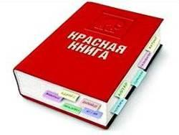
Информирует,
какие виды живот-
ных и растений
в опасности.
Призывает
изучать эти виды.
Предупреждает
об исчезновении
этих видов.
Советует,
как сохранить эти
редкие виды расте-
ний и животных.

Slide 6
Для удобства пользования, страницы у книги цветные.
На белых листах помещены сведения
о редких видах растений и животных.
Эти виды не находятся под угрозой вымирания,
встречаются очень редко , на ограниченных
территориях, поэтому могут скоро исчезнуть.
На серых листах — сведения о мало изученных
и редких видах. Возможно, они находятся
под угрозой, но так как нет достаточной
информации, то нельзя оценить, к какой группе
они относятся.
На красных листах помещены сведения
о видах, находящихся под угрозой
исчезновения и которые уже невозможно
спасти без введения специальных мер
охраны.
Черными страницы стали тогда, когда
вообще с лица Земли исчезли
некоторые виды.
На желтых листах— уязвимые виды.
Эти виды встречаются в количествах
достаточных для выживания, но их
численность очень быстро сокращается.
На зеленых листах — сведения
о восстановленных видах
и находящихся вне опасности.

Slide 7
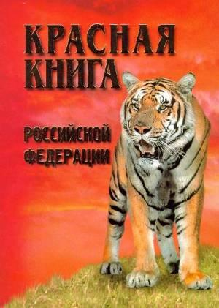
I том –
Животные
II том –
Растения

Slide 8
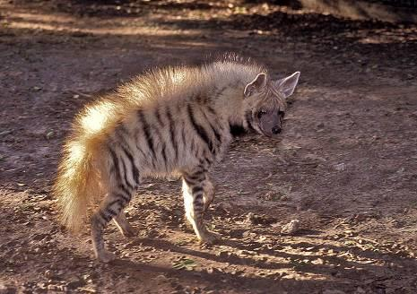
Полосатая гиена.
Очень редкий ночной зверь. Обитает в пустынных местах Средней Азии и в Закавказье. Питается чем придётся, ловит черепах, а летом приходит на бахчи, где ест арбузы и дыни.

Slide 9
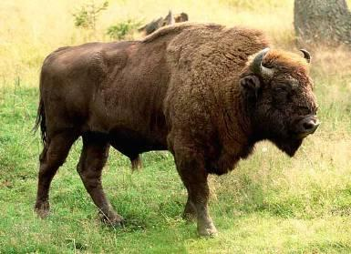
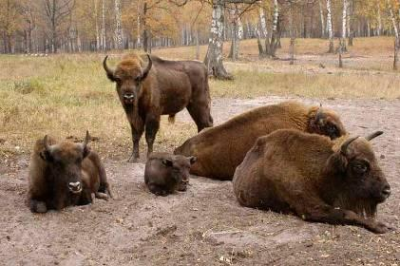
В начале века практически истребили таких огромных животных, как зубры. Они водились в лесах Белоруссии. Остались только звери, которые жили в зоопарках – 48 штук. Надо было срочно спасать зубров. Их выпустили в заповедник – Беловежскую пущу. Подкармливали зимой, следили, чтобы звери не болели, тщательно охраняли, особенно молодняк.
Зубров спасли, но ведь прошло около 80 лет.

Slide 10
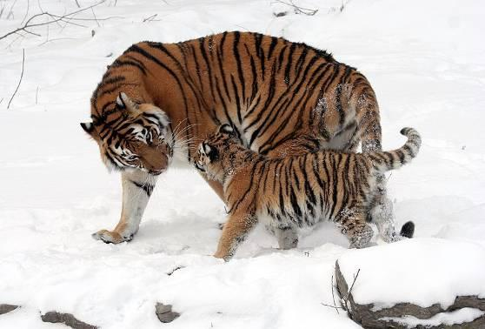
Амурский тигр.
Сохранился только в густой дальневосточной тайге, где охотится на кабанов и оленей.

Slide 11
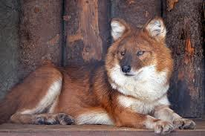
красный волк
Красные или горные волки— хищные млекопитающие, представители семейства псовых (также является единственным оставшимся представителем рода Cuon). Этот вид очень редкий, находится под угрозой исчезновения.
Красные или горные волки (от латинского Cuon alpinus) — хищные млекопитающие, представители семейства псовых (также является единственным оставшимся представителем рода Cuon). Этот вид очень редкий, находится под угрозой исчезновения.

Slide 12
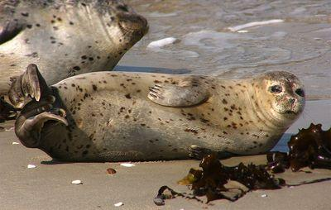
Курильский тюлень.
Обитатель далёких Курильских островов. Как и другие тюлени, питается различной рыбой.

Slide 13
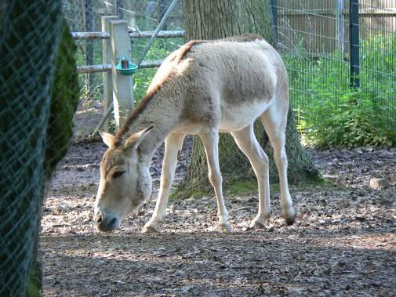
Куланы.
Стада куланов пасутся сейчас только в заповедниках Туркмении. Сейчас кулана расселяют в новые места.

Slide 14
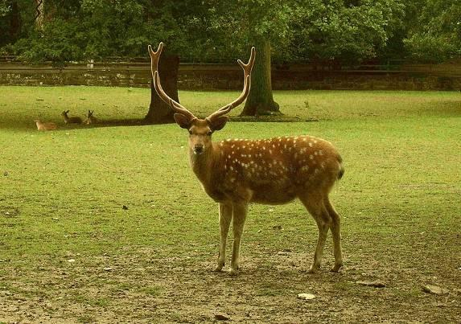
Пятнистый олень.
Раньше жил только в дальневосточной тайге. Сейчас расселяется во многих местах.

Slide 15
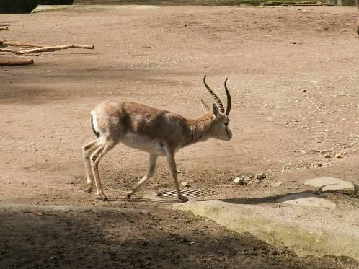
Джейраны.
Обитают в пустынях средней Азии, Казахстана, в Азербайджане. Сейчас эту красивую антилопу разводят в специальных питомниках.

Slide 16
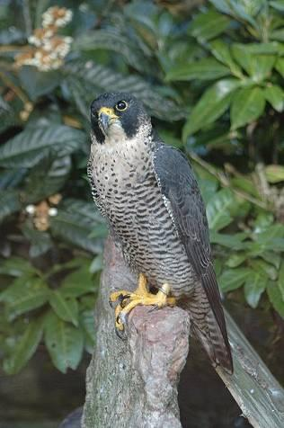
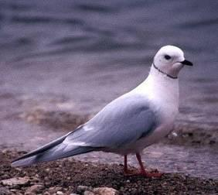
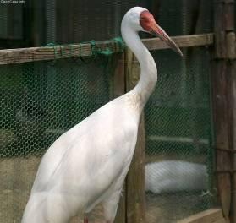
Кроме крупных животных, в Красную книгу занесены птицы
Розовая
чайка
Белый
журавль
(стерх)
Сокол сапсан

Slide 17
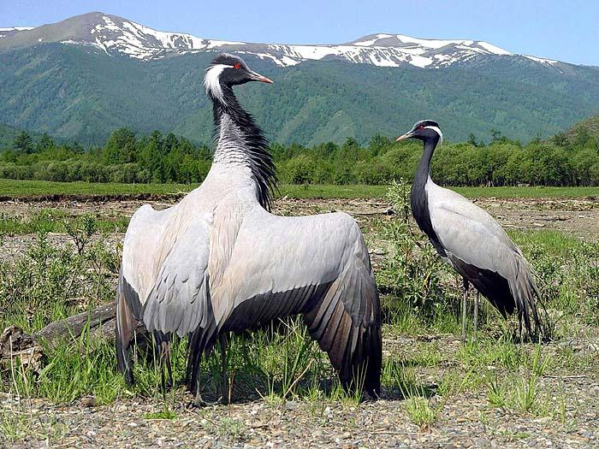
красавка
Журавль-красавка (- самый маленький представитель семейства Журавлиные. Длина тела этой птицы - до одного метра, масса - 2-3 килограмма

Slide 18
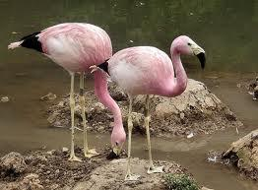
У фламинго тонкие длинные ноги, гибкая шеяУ фламинго тонкие длинные ноги, гибкая шея и опереньеУ фламинго тонкие длинные ноги, гибкая шея и оперенье, окраска которого варьирует от белого до красного цвета. Их особым отличительным признаком является массивный выгнутый вниз клювУ фламинго тонкие длинные ноги, гибкая шея и оперенье, окраска которого варьирует от белого до красного цвета. Их особым отличительным признаком является массивный выгнутый вниз клюв, с помощью которого они фильтруют пищу из воды или ила. В отличие от большинства других птиц, подвижной частью клюва у фламинго является не нижняя, а верхняя часть.

Slide 19
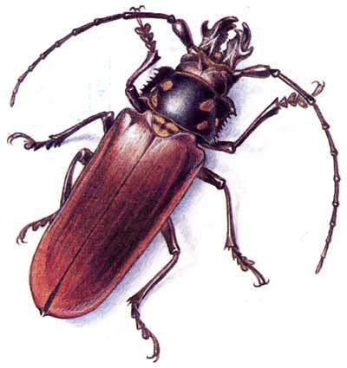
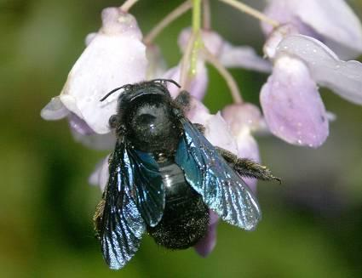
…и насекомые.
Пчела плотник
Дровосек реликтовый

Slide 20
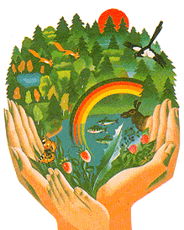
Люди думали, что природа неисчерпаема, сколько бы ни брать у неё, всё снова само собой восстано-вится. И просчитались. Некоторых животных совсем истребили, а некоторые находятся под угрозой исчезновения.

Slide 21
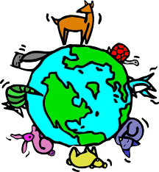
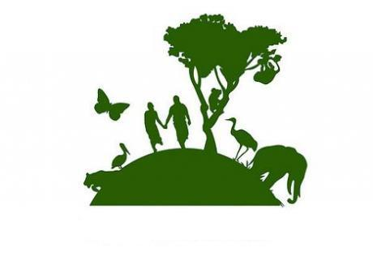
Что надо делать, чтобы спасти исчезающие и редкие виды растений и животных?
Запретить охоту.
Запретить чрезмерную
добычу животных.
Запретить разрушать
места обитания животных.
Охранять заповедники.
Заботиться о размножении.

Slide 23
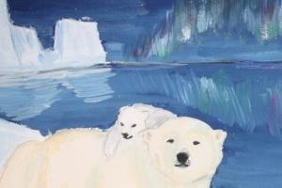

Slide 24
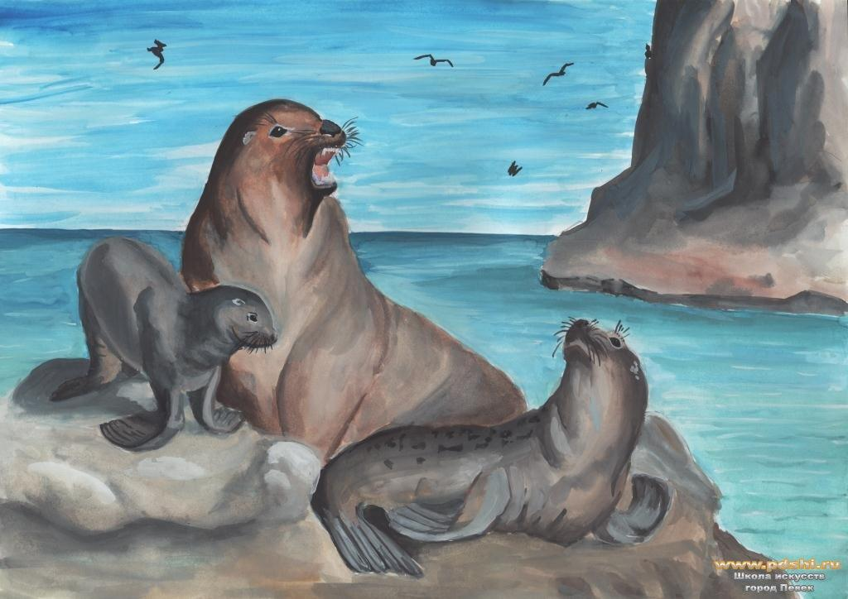

Slide 25
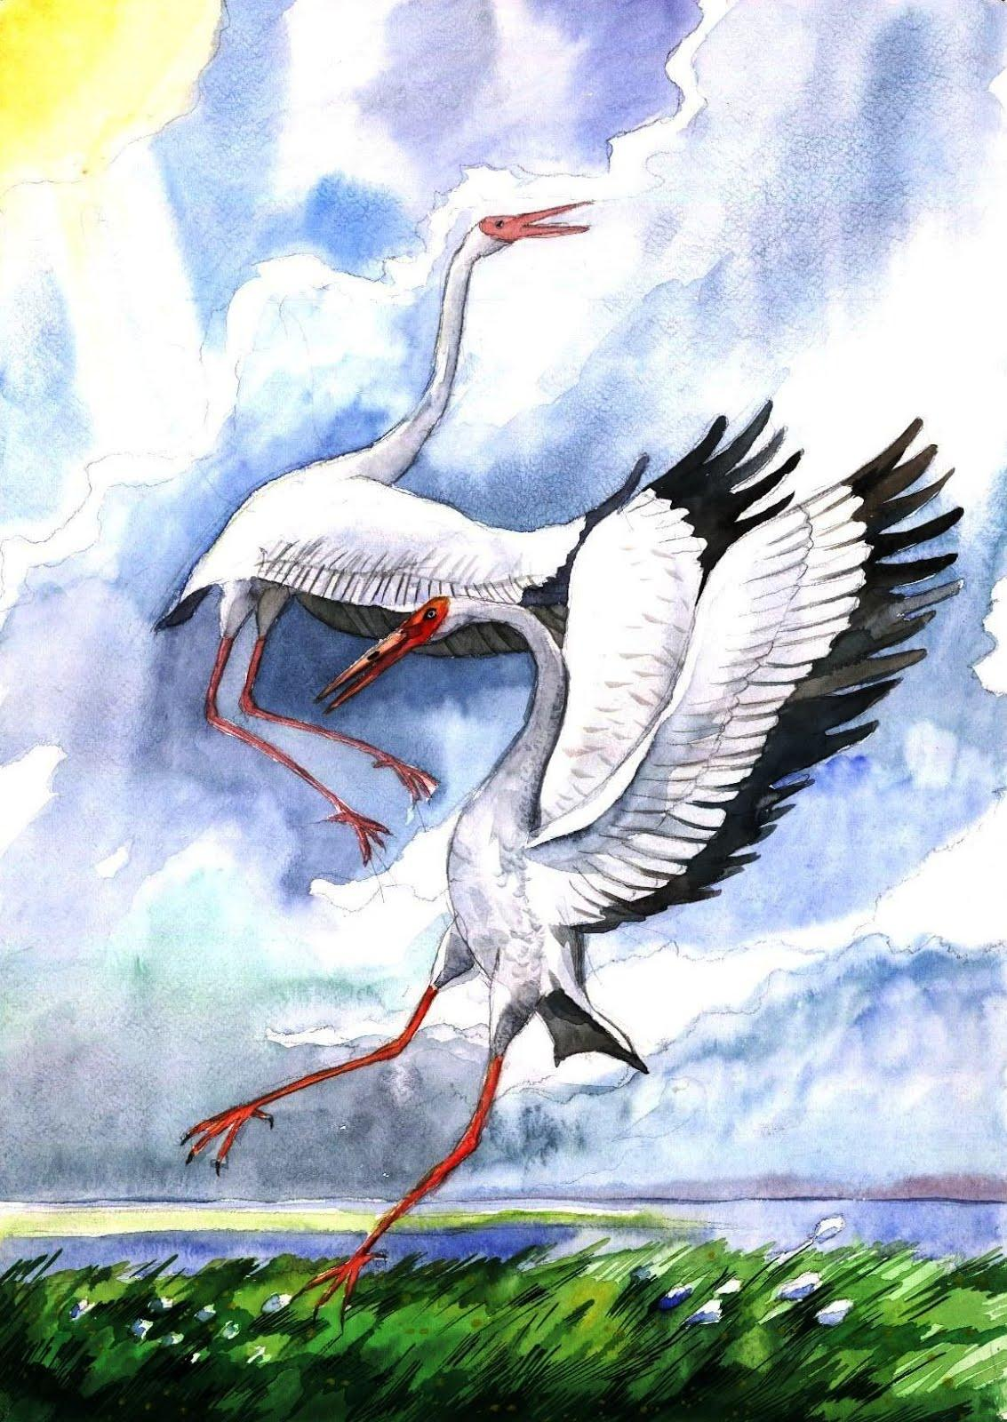

Slide 26
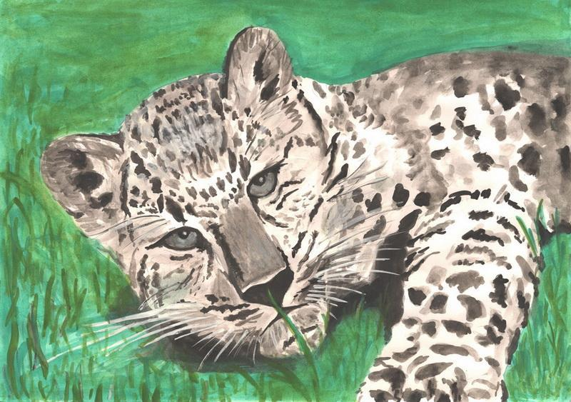
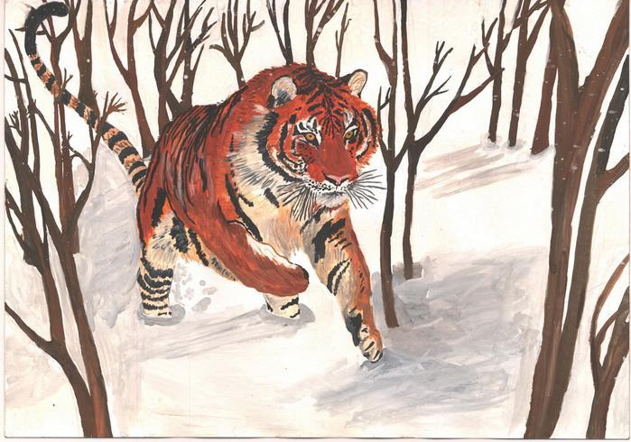

Slide 28
